Slide 1
第1章 电路和电路元件
1.1 电路和电路的基本物理量
1.2 电阻、电感和电容元件
1.3 独立电源元件
1.4 二极管
1.5 双极晶体管
1.6 绝缘栅场效晶体管

Slide 2
1.1 电路和电路的基本物理量
1.1.1 电路
1.1.2 电路元件和电路模型
1.1.3 电流、电压及其参考方向
1.1.4 电路功率

Slide 3
1.1.1 电路
电 路——由电源、开关、连接导线和负载等组成。
强电电路——电压较高、电流和功率较大；实现电 能的传输和转换。（如电力系统等）
发电机
升压变压器
降压变压器
负载
（如电灯、
电动机等）
弱电电路——电压较低、电流和功率较小；实现信 号的传递和处理。（如扩音系统等）
话筒
放大器
扬声器

Slide 4
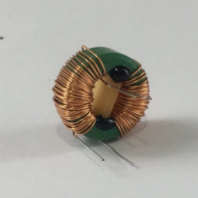
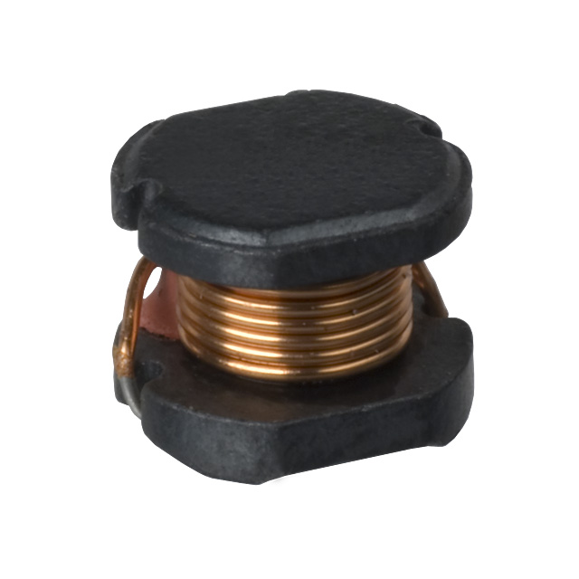
1.1.2 电路元件和电路模型
实际电路元件
理想电路元件

Slide 5
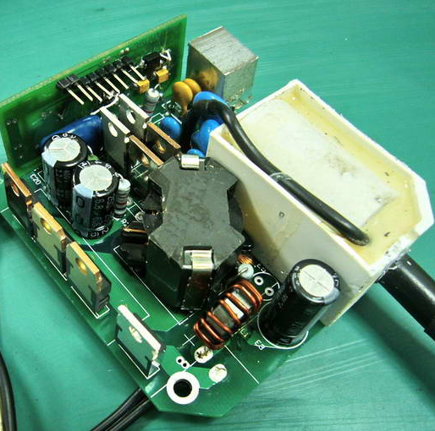
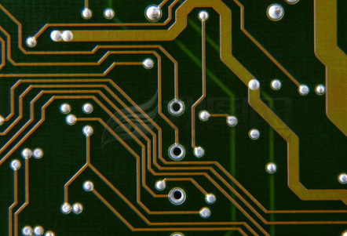
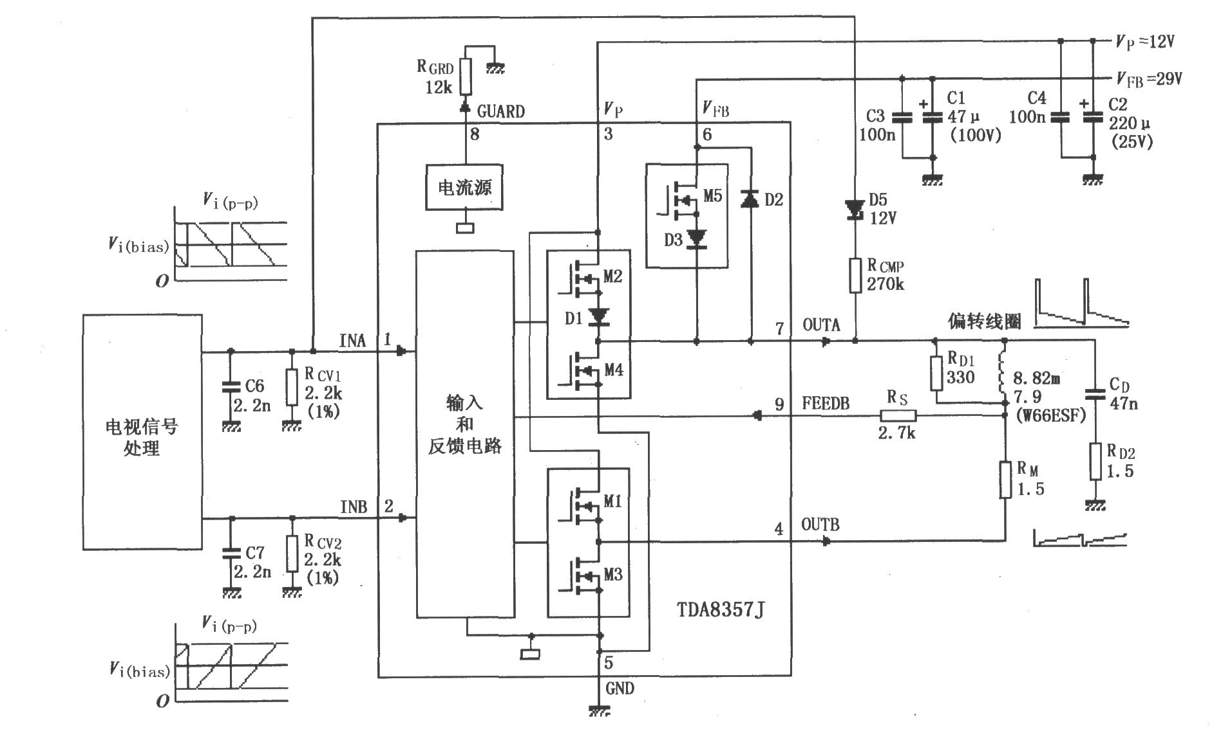
实际电路
电路模型

Slide 6
电流和电压的参考方向(reference direction)
电路中的主要物理量有电压、电流、电荷、磁链、能量、电功率等。在线性电路分析中人们主要关心的物理量是电流、电压和功率。
<1>. 电流的参考方向 (current reference direction)
电流
带电粒子有规则的定向运动
电流强度
单位时间内通过导体横截面的电荷量

Slide 7
单位
A（安培）、kA、mA、μA
方向
规定正电荷的运动方向为电流的实际方向
元件(导线)中电流流动的实际方向只有两种可能:
⊕
实际方向
A
B
实际方向
⊕
A
B
问题
复杂电路或电路中的电流随时间变化时，电流的实际方向往往很难事先判断

Slide 8
为什么要设电流参考方向？
简单电路
复杂电路
I₁
R₁
R₂
I₂
＋
－
U₆
I_{S}
I₃
I₄
R₃
R₄
I₅
＋ －
U_{S}
电流的实际方向可知
各电流的实际方向未知

Slide 9
电流参考方向的两种表示：
• 用箭头表示：箭头的指向为电流的参考方向。
i
A
B
• 用双下标表示：如 i_{AB} , 电流的参考方向由A指向B。
i_{AB}
A
B

Slide 10
任意假定一个正电荷运动的方向即为电流的参考方向。
参考方向
电流(代数量)
i 参考方向
大小
A
B
正负(假设吻合度)
电流的参考方向与实际方向的关系：
i 参考方向
i 参考方向
A
B
A
B
实际方向
实际方向
i > 0
i < 0

Slide 11
<2>. 电压的参考方向 (voltage reference direction)
单位正电荷q 从电路中一点移至参考点（ϕ＝0）时电场力做功的大小
电位ϕ
电压U
单位正电荷q 从电路中一点移至另一点时电场力做功（W）的大小
实际电压方向
电位真正降低的方向
单位：V (伏)、kV、mV、μV

Slide 12
b
已知：4C正电荷由a点均匀移动至b点电场力做功8J，由b点移动到c点电场力做功为12J，
(1) 若以b点为参考点，求a、b、c点的电位和电压U_{ab}、U _{bc};
(2) 若以c点为参考点，再求以上各值
a
c
(1)
以b点为电位参考点

Slide 13
(2)
以c点为电位参考点
a
b
c
结论
电路中电位参考点可任意选择；参考点一经选定，电路中
各点的电位值就是唯一的；当选择不同的电位参考点时，
电路中各点电位值将改变，但任意两点间电压保持不变。

Slide 14
复杂电路或交变电路中，两点间电压的实际方向往往不易判别，给实际电路问题的分析计算带来困难。
问题
电压(降)的参考方向
假设的电压降低之方向
电压参考方向的三种表示方式：
U
(1) 用箭头表示
(2) 用正负极性表示
+
U
(3) 用双下标表示
U_{AB}
A
B

Slide 15
参考方向
U
参考方向
U
+
–
+
–
+
实际方向
实际方向
+
U
> 0
U
< 0

Slide 16
<3>. 关联参考方向
元件或支路的u，i 采用相同的参考方向称之为关联参考方向。反之，称为非关联参考方向。
i
i
+
U
-
-
U
+
关联参考方向
非关联参考方向

Slide 17
i
＋
电压电流参考方向如图中所标，问：对A、B两部分电路电压电流参考方向关联否？
A
A
U
B
B
－
答： A 电压、电流参考方向非关联；
B 电压、电流参考方向关联。

Slide 18
注
(1) 分析电路前必须选定电压和电流的参考方向。
(2) 参考方向一经选定，必须在图中相应位置标注 (包括方向和符号），在计算过程中不得任意改变。

Slide 19

4 电功率和能量 (power)
<1>. 电功率
单位时间内电场力所做的功。
功率的单位：W (瓦) (Watt，瓦特)
能量的单位： J (焦) (Joule，焦耳)

Slide 20
<2>. 电路吸收或发出功率的判断
u, i 取关联参考方向
+
P=ui 表示元件吸收的功率
u
P>0 吸收正功率 (实际吸收)
i
-
P<0 吸收负功率 (实际发出)
u, i 取非关联参考方向
-
p = ui 表示元件发出的功率
u
P>0 发出正功率 (实际发出)
i
P<0 发出负功率 (实际吸收)
+

Slide 21
+
U1
+
U6
－
－
1
求图示电路中各方框所代表的元件消耗或产生的功率。已知： U1=1V, U2= -3V,
U3=8V, U4= -4V,
U5=7V, U6= -3V
I1=2A, I2=1A,
I3= -1A
6
I1
+
－
+
2
4
5
U2
U4
U5
－
+
－
I2
I3
3
+
－
U3

Slide 22
+
U1
－
+
U6
－
1
6
I1
+
－
+
2
U2
U4
4
5
U5
－
+
－
I2
I3
3
+
U3
－
元件1：u,i参考方向不关联
元件2：u,i参考方向关联
元件3：u,i参考方向关联
元件4：u,i参考方向关联
元件5：u,i参考方向关联
元件6：u,i参考方向关联
注
对一完整的电路，发出的功率＝消耗的功率

Slide 23
电能
根据功率与能量的关系，在t1~t2内时间，电路吸收的电能
若电压为伏特（V）,电流为安培(A)，时间为秒(S)，则电能单位为焦耳(J)；实用中常用千瓦时(kW·h)，1kWh=3.6×10⁶J，俗称 1度电。

Slide 24
电流、电压、功率的符号和单位
电 量 名 称 | 符 号 | 基 本 单 位 | 常用工程单位
电 流 | I （直流） i （交流） | A | kA、mA 、μA、nA
电 压 | U （直流） u （交流） | V | kV、MV 、mV、μV
功 率 | P（平均功率） | W | kW、MW、mW

Slide 25
[例题1.1.1] 电路如图所示，已知I₁=2A, I₂= -1.25A,I₃=0.75A。求：
⑴a、b、c各点的电位V_{a}、V_{b}、V_{c}；
⑵电压U_{ab}、U_{bc}；
⑶E₁、E₂输出的功率P_{E1}、P_{E2}
[解]
⑴ V_{a}=E₁=10V
V_{c}=E₂=8V
U_{bd}=R₃I₃=9V
V_{b}=U_{bd}=9V
a
b
c
d

Slide 26
⑵ U_{ab}=R₁I₁=0.5×2=1V
=V_{a}-V_{b}
a
b
c
∵I₂参考方向c→b
∴ U_{bc}=-R₂I₂
=-0.8×(-1.25)
=1V=V_{b}-V_{c}
d
⑶ P_{E1}=E₁I₁=10×2=20W
P_{E2}=E₂I₂=8×(-1.25)=-10W
注意此处使用非关联参考方向，负值为吸收功率

Slide 27
1.2 电阻、电感和电容元件
1.2.1 电阻元件
1.2.2 电感元件
1.2.3 电容元件
1.2.4 实际元件的主要参数及电路模型

Slide 28
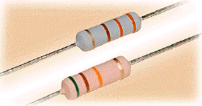
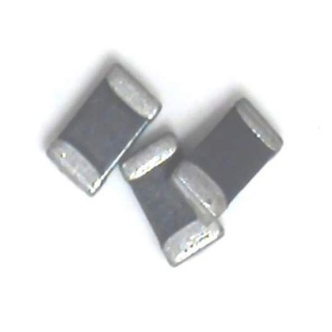
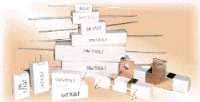
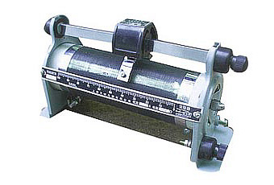
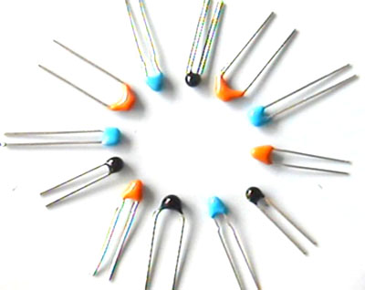
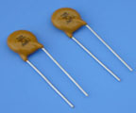
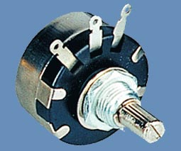
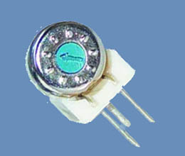
1.2.1 电阻元件
碳膜电阻
水泥电阻
贴片电阻
压敏电阻
滑线电阻
热敏电阻
电位器

Slide 29
<1>. 定义
对电流呈现阻力的元件。其伏安关系用u～i平面的一条曲线来描述：
电阻元件
u
伏安
特性
i
<2>. 线性定常电阻元件
任何时刻端电压与其电流成正比的电阻元件。
R
电路符号

Slide 30
u～i 关系
满足欧姆定律 (Ohm’s Law)
u
i
伏安特性为一条过原点的直线
R
i
u、i 取关联参考方向
+
－
u
单位
R 称为电阻，单位：Ω (欧) (Ohm，欧姆)
G 称为电导，单位： S(西门子) (Siemens，西门子)

Slide 31
(1) 只适用于线性电阻，( R 为常数）
(2) 如电阻上的电压与电流参考方向非关联
公式中应冠以负号
欧姆定律
(3) 线性电阻是无记忆、双向性的元件
R
i
-
+
u
u = –R i i = –G u
公式和参考方向必须配套使用！

Slide 32
<3>. 功率和能量
R
功率：
i
p = u i= i²R =u² / R
-
+
u
R
i
p = u i= (–R i) i= -i² R
= u(–u/ R) = -u²/ R
-
+
u
上述结果说明电阻元件在任何时刻总是消耗功率的。
能量：
可用功表示。从 t 到t₀电阻消耗的能量：

Slide 33
<4>. 电阻的开路与短路
短路
u
+
i
u
i
R
–
开路

Slide 34
1.2.2 电感元件
尽管实际的电感线圈形状各异，但其共性都是线圈中通以电流 i，在其周围激发磁场(magnetic filed)，从而在线圈中形成与电流相交链的磁通(flux)Φ （两者的方向遵循右螺旋法则），与线圈交链成磁链ψ ，如图所示。

Slide 35
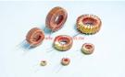

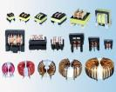
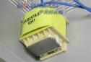
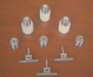
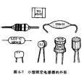


Slide 36
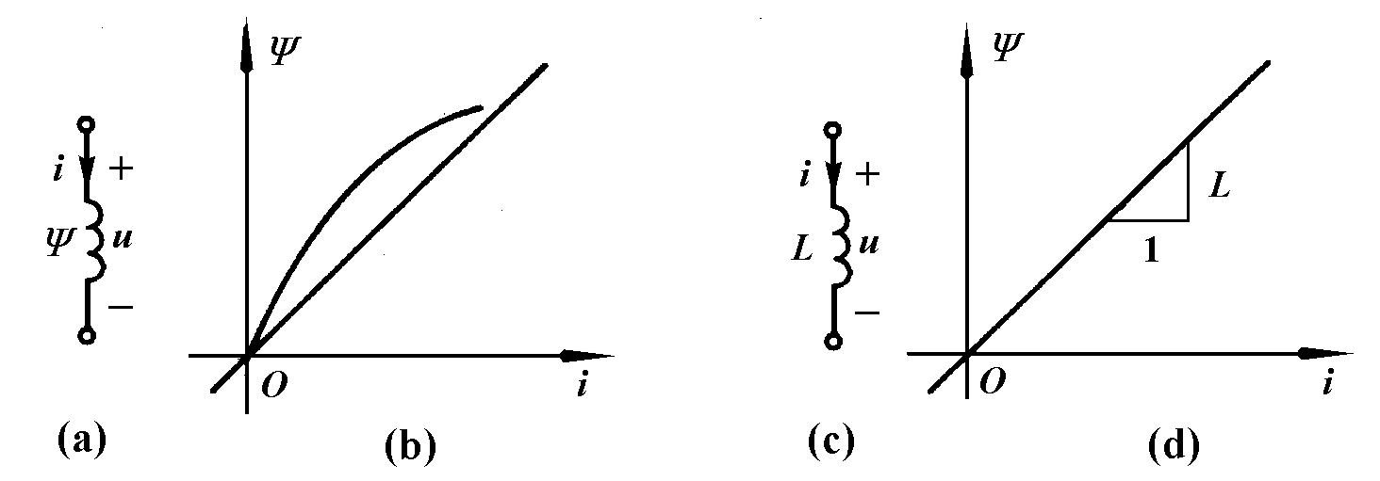
如果一个二端元件在任一时刻，其磁通链与电流之间的关系由i－ψ平面上一条曲线所确定，则称此二端元件为电感元件。电感元件的符号和特性曲线如图 (a)和(b)所示。
(a) 电感元件的符号 (c) 线性时不变电感元件的符号
(b) 电感元件的特性曲线 (d) 线性时不变电感的特性曲线

Slide 37
其特性曲线是通过坐标原点一条直线的电感元件称为线性电感元件，否则称为非线性电感元件。线性时不变电感元件的符号与特性曲线如图(c)和(d)所示，它的特性曲线是一条通过原点不随时间变化的直线，其数学表达式为
式中的系数L为常量，与直线的斜率成正比，称为电感，单位是亨[利],用H表示。

Slide 38
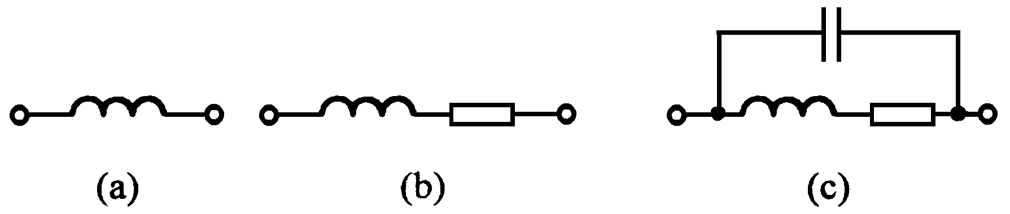
实际电路中使用的电感线圈类型很多，电感的范围变化很大，例如高频电路中使用的线圈容量可以小到几个μH(1μH=10⁻⁶H) ,低频滤波电路中使用扼流圈的电感可以大到几亨。电感线圈可以用一个电感或一个电感与电阻的串联作为它的电路模型。在工作频率很高的情况下，还需要增加一个电容来构成线圈的电路模型，如图所示。
电感器的几种电路模型

Slide 39
二、电感的电压电流关系
对于线性时不变电感元件来说，在采用电压电流关联参考方向的情况下，可以得到
此式表明电感中的电压与其电流对时间的变化率成正比，与电阻元件的电压电流之间存在确定的约束关系不同，电感电压与此时刻电流的数值之间并没有确定的约束关系。
在直流电源激励的电路中，磁场不随时间变化,各电压电流均不随时间变化时，电感相当于一个短路(u=0)。

Slide 40
例如L=1mH的电电感上，施加电流为i(t)=10sin(5t)A时，其关联参考方向的电压为
电感电压的数值与电感电流的数值之间并无确定的关系，例如将电感电流增加一个常量k，变为i(t)=k+10sin5tA时，电感电压不会改变，这说明电感元件并不具有电阻元件在电压电流之间有确定关系的特性。

Slide 41
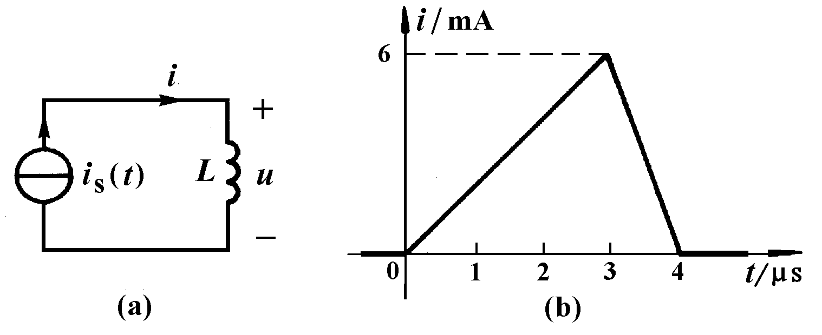
例1 电路如图(a)所示，已知L=5μH电感上的电流波形如图(b)所示，求电感电压u(t),并画出波形图。
1.当t≤0时，i(t)=0
3. 当3μs≤t≤4μs时， i(t)=24×10³-6×10³t
2.当0≤t≤3μs时，i(t)=2×10³t
4. 当4μs≤t 时，i(t)=0

Slide 42
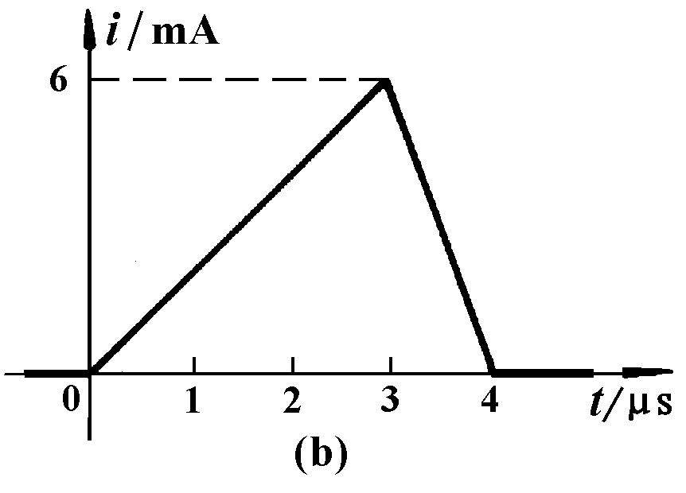
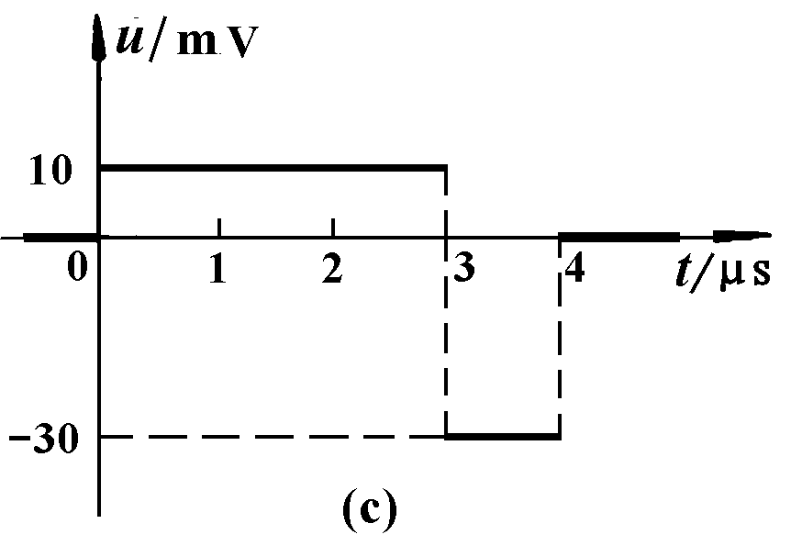
根据以上计算结果，画出相应的波形，如图(c)所示。这说明电感电流为三角波形时，其电感电压为矩形波形。

Slide 43
在已知电感电压u_{L}(t)的条件下，其电流i_{L}(t)为
其中
称为电感电流的初始值。

Slide 44
从上式可以看出电感具有两个基本的性质。
(1)电感电流的记忆性。
从式（8）可见，任意时刻T电感电流的数值i_{L}(T)，要由从-∞到时刻T 之间的全部电压来确定。
也就是说，此时刻以前在电感上的任何电压对时刻T的电感电流都有一份贡献。这与电阻元件的电压或电流仅取决于此时刻的电流或电压完全不同，我们说电感是一种记忆元件。

Slide 45
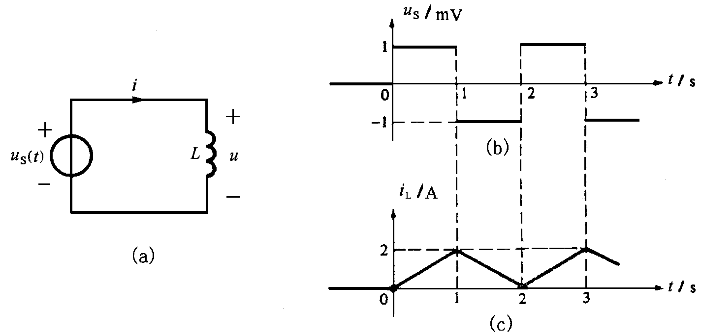
例2 电路如图(a)所示，已知L=0.5mH的电感电压波形如(b)所示，试求电感电流。

Slide 46
1.当t<0时，u(t)=0
2.当0<t<1s时，u(t)=1mV
3.当1s<t<2s时，u(t)=-1mV
4.当2s<t<3s时，u(t)=1mV

Slide 47
(2)电感电流的连续性
从电感电压、电流的积分关系式可以看出,电感电压在闭区间[t₁,t₂]有界时，电感电流在开区间(t₁,t₂)内是连续的。

Slide 48
也就是说，当电感电压有界时，电感电流不能跃变，只能连续变化，即存在以下关系
对于初始时刻t=0来说，上式表示为
利用电感电流的连续性，可以确定电路中开关发生作用后一瞬间的电感电流值。

Slide 49
三、电感的储能
在电压电流采用关联参考方向的情况下，电感的吸收功率为
当p>0时，电感吸收功率；当p<0时，电感发出功率。

Slide 50
电感在从初始时刻t₀到任意时刻t时间内得到的能量为
若电感的初始储能为零，即i(t₀)=0,则任意时刻储存在电感中的能量为

Slide 51
1.2.3 电容元件
<1>.电容构成原理
金属极板
面积
A
d

Slide 52
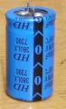
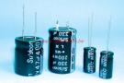
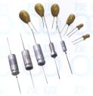


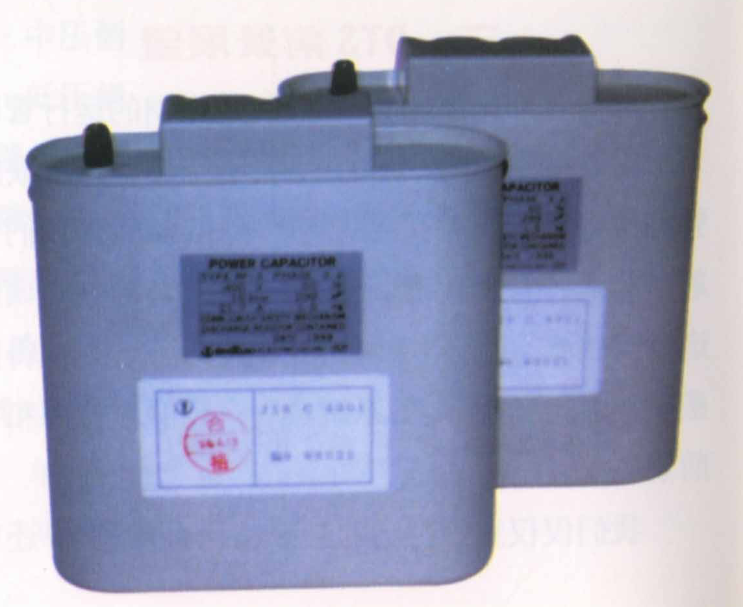
钽电容
电解电容
电力电容器

Slide 53
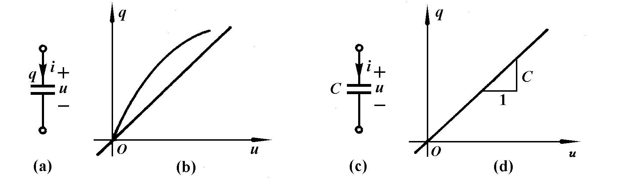
<2>.电容元件的定义：如果一个二端元件在任一时刻，其电荷与电压之间的关系由uq平面上一条曲线所确定，则称此二端元件为电容元件。

Slide 54
电容元件的符号和特性曲线如图(a)和(b)所示。
a) 电容元件的符号 (c) 线性时不变电容元件的符号
b) 电容元件的特性曲线 (d) 线性时不变电容元件的特性曲线
其特性曲线是通过坐标原点一条直线的电容元件称为线性电容元件，否则称为非线性电容元件。

Slide 55
线性时不变电容元件的符号与特性曲线如图(c)和(d)所示，它的特性曲线是一条通过原点不随时间变化的直线，其数学表达式为
式中的系数C为常量，与直线的斜率成正比，称为电容，单位是法[拉],用F表示。
电容C——表征元件储存电荷的能力的 参数，不随电路情况变化。极板电容的大小取决于介电常数、极板相对的面积及极板间距。

Slide 56
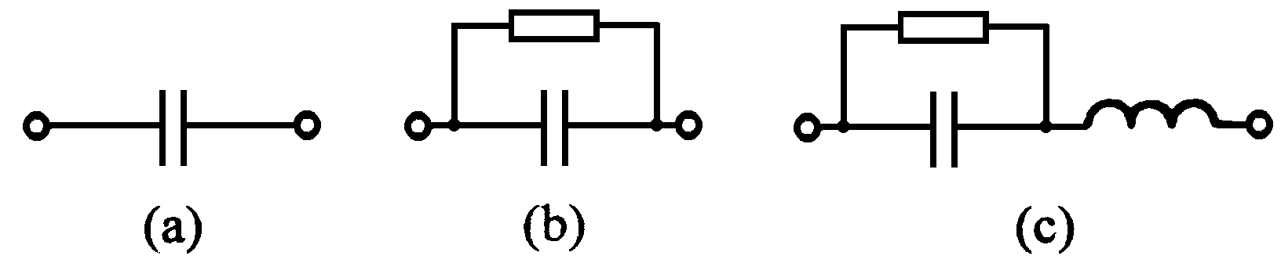
实际电路中使用的电容器类型很多，电容的范围变化很大，大多数电容器的漏电很小，在工作电压低的情况下，可以用一个电容作为它的电路模型。当其漏电不能忽略时，则需要用一个电阻与电容的并联作为它的电路模型。
在工作频率很高的情况下，还需要增加一个电感来构成电容器的电路模型,如图所示。
电容器的几种电路模型

Slide 57
<3>、电容元件的电压电流关系
对于线性时不变电容元件来说，在采用电压电流关联参考方向的情况下，可以得到以下关系式
此式表明电容中的电流与其电压对时间的变化率成正比，它与电阻元件的电压电流之间存在确定的约束关系不同，电容电流与此时刻电压的数值之间并没有确定的约束关系。
在直流电源激励的电路模型中，当各电压电流均不随时间变化的情况下，电容元件相当于一个开路(i=0)。

Slide 58
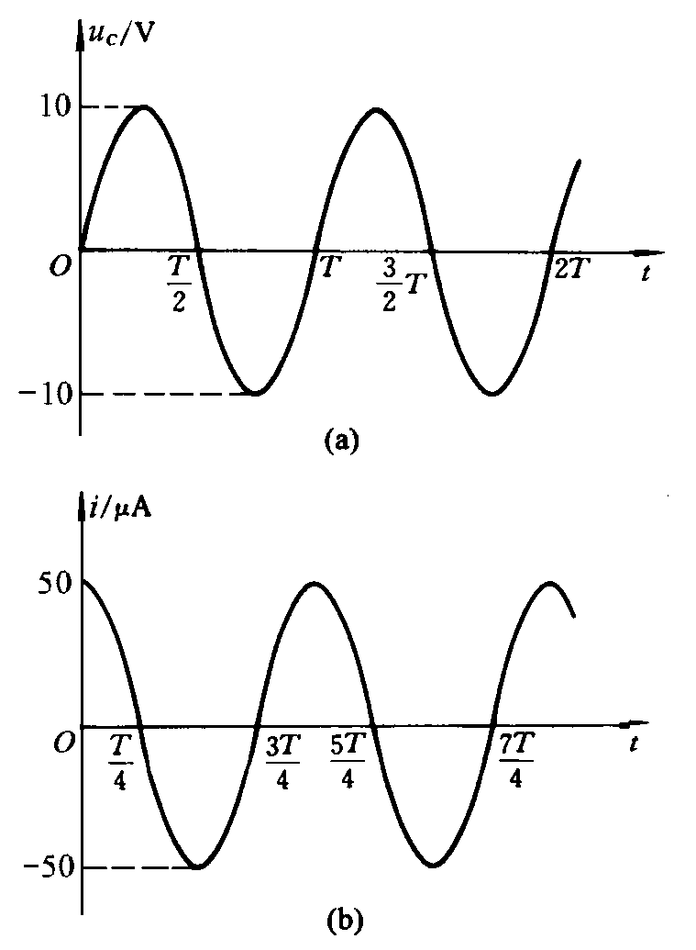
已知C=1μF电容上的电压为u(t)=10sin(5t)V，其波形如图所示，与电压参考方向关联的电流为

Slide 59
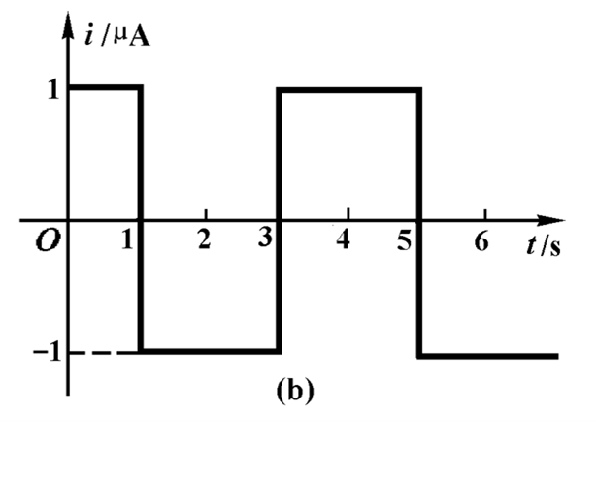
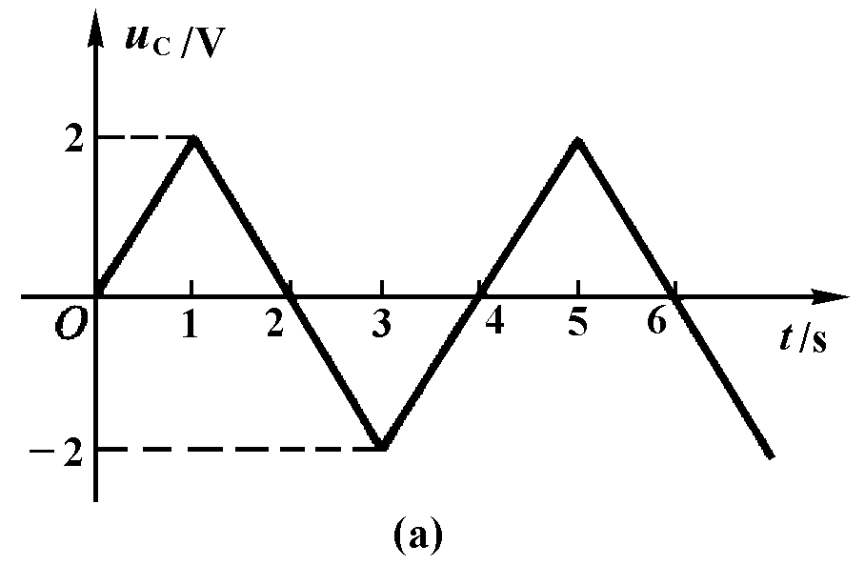
例1 已知C=0.5μF电容上的电压波形如图所示，试求电压电流采用关联参考方向时的电流i_{C}(t),并画出波形图。
解：根据图波形的具体情况，按 照时间分段来进行计算
1.当0≤t≤1s 时，u_{C}(t)=2t，根据式1可以得到
2.当1s≤t≤3s时，u_{C}(t)=4-2t，根据式1可以得到
3.当3s≤t≤5s时，u_{C}(t)=-8+2t，根据式1可以得到

Slide 60
在已知电容电流i_{C}(t)的条件下，其电压u_{C}(t)为
其中
称为电容电压的初始值。

Slide 61
从上式可以看出电容具有两个基本的性质
(1)电容电压的记忆性。
从式（2）可见，任意时刻T电容电压的数值u_{C}(T)，要由从-∞到时刻T之间的全部电流i_{C}(t)来确定。也就是说，此时刻以前流过电容的任何电流对时刻T 的电压都有一定的贡献。这与电阻元件的电压或电流仅仅取决于此时刻的电流或电压完全不同，我们说电容是一种记忆元件。

Slide 62
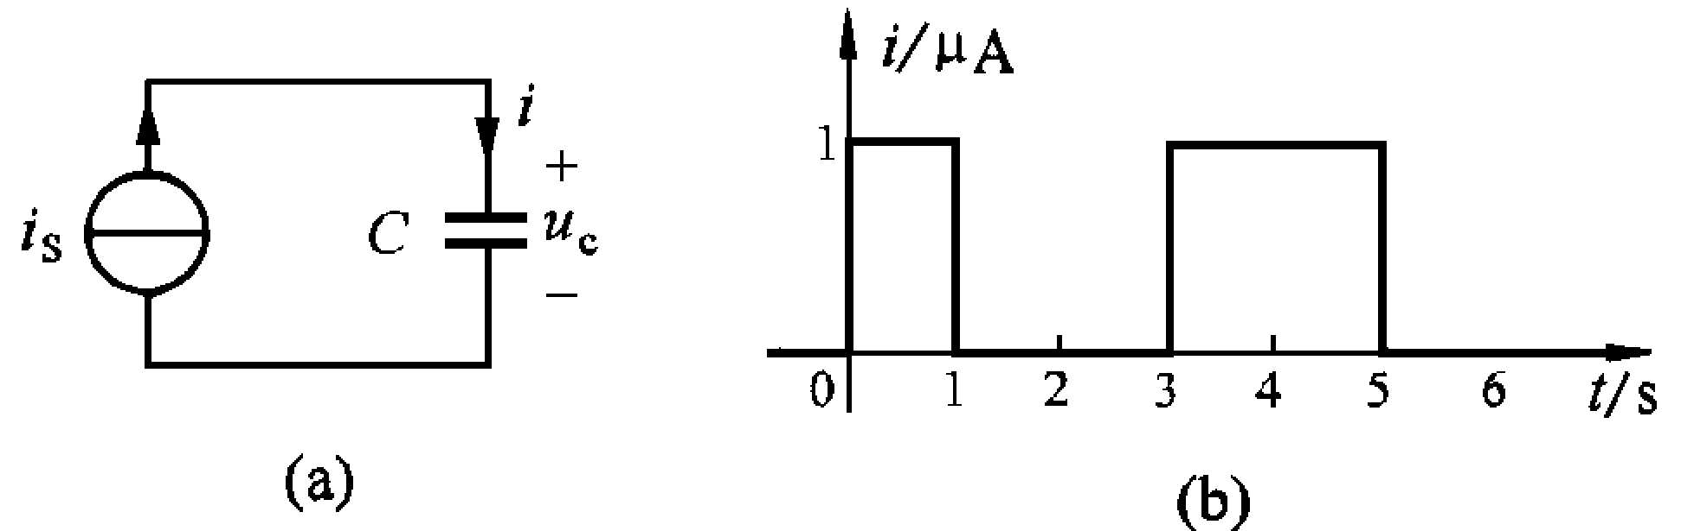
例2 C=0.5μF的电容电流波形如图所示，试求电容电压u_{C}(t)。
解：根据图(b)波形的情况，按照时间分段来进行计算
1．当t≤0时，i_{C}(t)=0，根据式2可以得到
2．当0≤t<1s时，i_{C}(t)=1μA，根据式2可以得到

Slide 64
3．当1s≤t<3s时，i_{C}(t)=0，根据式2可以得到
4．当3s≤t<5s时，i_{C}(t)=1μA，根据式2可以得到
5．当5s≤t时，i_{C}(t)=0，根据式2可以得到

Slide 65
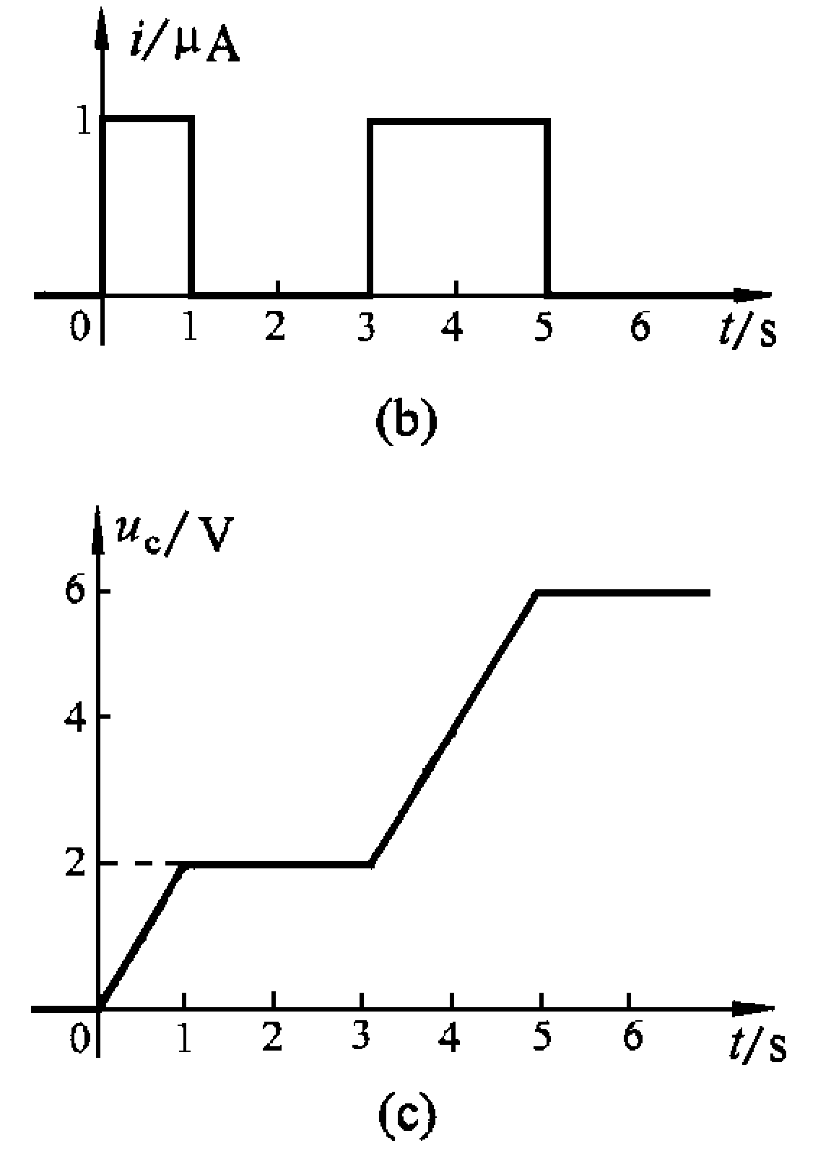
根据以上计算结果，可以画出电容电压的波形如图(c)所示，由此可见任意时刻电容电压的数值与此时刻以前的全部电容电流均有关系。
例如，当1s<t<3s时，电容电流i_{C}(t)=0，但是电容电压并不等于零，电容上的2V电压是0<t<1s时间内电流作用的结果。

Slide 66
(2)电容电压的连续性
从例2的计算结果可以看出，电容电流的波形是不连续的矩形波，而电容电压的波形是连续的。从这个平滑的电容电压波形可以看出电容电压是连续的一般性质。即电容电流在闭区间[t₁,t₂]有界时，电容电压在开区间(t₁,t₂)内是连续的。这可以从电容电压、电流的积分关系式中得到证明。
将t₁=T和t₂=T+dt代入式(2)中，其中t₁<T<t₂和t₁<T+dt<t₂得到

Slide 67
当电容电流有界时，电容电压不能突变的性质，常用下式表示
对于初始时刻t=0来说，上式表示为
利用电容电压的连续性，可以确定电路中开关发生作用后一瞬间的电容电压值，下面举例加以说明。

Slide 68
三、电容的储能
在电压电流采用关联参考方向的情况下，电容的吸收功率为
由此式可以看出电容是一种储能元件，它在从初始时刻t₀到任意时刻t 时间内得到的能量为

Slide 69
若电容的初始储能为零，即u(t₀)=0,则任意时刻储存在电容中的能量为
此式说明某时刻电容的储能取决于该时刻电容的电压值，与电容的电流值无关。
电容电压的绝对值增大时，电容储能增加；电容电压的绝对值减小时，电容储能减少。

Slide 70
当C>0时，W(t)不可能为负值，电容不可能放出多于它储存的能量，这说明电容是一种储能元件。由于电容电压确定了电容的储能状态，称电容电压为状态变量。
从能量角度也可以理解为什么电容电压不能轻易跃变，这是因为电容电压的跃变要伴随电容储存能量的跃变，在电流有界的情况下，是不可能造成电场能量发生跃变和电容电压发生跃变的。

Slide 71
两个元件串并联时参数的计算
连接方式 | 等效电阻 | 等效电感 | 等效电容
串联 | R=R₁+R₂ | L=L₁+L₂
并联 |  |  | C=C₁+C₂

Slide 72
[例题1.2.1] 今需要一个阻值为150Ω、功率为1.5W的电阻，现有150Ω电阻器的额定功率为0.5W，试问应取多少个电阻组合才满足要求？
[解] 应取4个电阻连接，如下图所示
等效电阻
R₁
R₂
R₁
R₂
R₃
R₄
R₃
R₄
等效电阻
等效电阻的额定功率为
故满足要求。

Slide 73
1.3 独立电源元件
1.3.1 电压源和电流源
1.3.2 实际电源的模型

Slide 74
1.3.1 电压源和电流源
I
电压源（理想电压源）：
U_{S}
—— 源电压
U
—— 端电压（输出电压）
I
—— 端电流（输出电流）
U
U_{S}
输出电压 等于源电压 ，与
输出电流和外电路的情况无关。
U
U_{S}
O
I
不许短路

Slide 75
电流源（理想电流源）：
I
I_{S}
— 源电流
U
— 端电压
I
— 端电流
U
输出电流 等于源电流 ，与
输出电压和外电路的情况无关。
O
I
I
I_{S}
I_{S}
不许开路

Slide 76
1.3.2 实际电源的模型
1.实际电压源
a
I
a
I
+
U
-
实
际
电
源
+
U
-
R₀
U
+
R
U_{S}
R
U_{S}
-
O
I
b
b
— 端电压随端电流的增加而减小
，开路状态，
— 开路电压
，短路状态，
— 短路电流
实际电压源在工作时要避免短路！

Slide 77
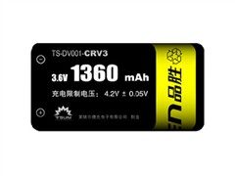
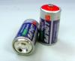
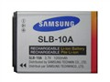



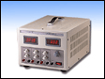
部分电压源照片

Slide 78
2.实际电流源
a
I
a
I
实
际
电
源
+
U
-
+
U
-
U
I_{S}
R
R₀
R
O
I
b
I_{S}
b
端电流随端电压的增加而减小 。

Slide 79
3.两种实际电源模型的等效互换
等效---对外电路等效
互换---实际电压源可变换为实际电流源，
实际电流源可变换为实际电压源
a
I
a
I
+
U
-
+
U
-
R₀
I_{S}
R
R’₀
R
+
U_{S}
-
b
b

Slide 80
[例题1.3.1] 已知图示实际电源电路中，R=0时I=2A，R=4Ω时I=1.2A，求：⑴电流源模型；⑵电压源模型；⑶R=2Ω时的I值
a
I
实
际
电
源
+
U
-
[解] ⑴ 电流源模型如图所示
R
且有
b
当R=0时，I=I_{S}，故I_{S}=2A
a
I
+
U
-
I_{S}
R₀
R
R=4Ω时I=1.2A
R₀=6Ω
b
电流源模型

Slide 81
⑵电压源模型如图所示
a
I
实
际
电
源
+
U
-
根据电源等效互换条件
R
R₀=6Ω
U_{S}=R₀I_{S}=6 ×2=12V
b
a
I
⑶当R=2Ω时，由右图
+
U
-
R₀
+
-
R
U_{S}
b
由电流源模型可求得同样结果。
电压源模型

Slide 82
1.4 二极管
1.4.1 PN结及其单向导电性
1.4.2 二极管的特性和主要参数
1.4.3 二极管的工作点和理想特性
1.4.4 稳压二极管
1.4.5 发光二极管和光电二极管

Slide 83
1.4.1 PN结及其单向导电性
物质按导电能力分为：导体、半导体、绝缘体。
本征半导体— 纯净的半导体（如硅、锗、砷化镓等）
P型半导体— 在纯净的半导体硅、锗中掺入少量
三价元素。— 多数载流子为空穴。
N型半导体— 在纯净的半导体硅、锗中掺入少量
五价元素。— 多数载流子为电子。

Slide 84
第1章
PN结及其单向导电特性
1.本征半导体
完全纯净
的具有晶体
结构的半导
体称为本征
半导体 。它
具有共价键
结构。
价电子
硅原子
锗和硅的原子结构
单晶硅中的共价键结构
翻页
上页
下页
返回

Slide 85
第1章
在半导
体中，同
时存在着
电子导电
和空穴导
电。空穴
和自由电
子都称为
载流子。
它们成对
出现，成
对消失。
复合
本征
激发
空穴
自由电子
在常温下自由电子和空穴的形成
翻页
上页
下页
返回

Slide 86

第1章
2. N型半导体和P型半导体
正离子
少子
N型半导体
在硅或锗中掺
入少量的五价元
素，如磷或砷、
锑，则形成N型
半导体。
多子
多余价电子
P
P⁺
磷原子
结构图
正离子
原理图
自由电子
在N型半导体中，电子是多子，空穴是少子
翻页
上页
下页
返回

Slide 87
第1章
P型半导体
在P型半导体中，空穴是多子，电子是少子。
在硅或锗中
掺入三价元素，
如硼或铝、镓，
则形成P型半导
体。
少子
负离子
填补空位
B
B⁻
空穴
原理图
多子
结构图
硼原子
负离子
翻页
上页
下页
返回

Slide 88
第1章
3. PN结的形成
P区的空穴向N区扩散并与电子复合
用专门的制造工艺在同一块半导体单晶上，形成P型半导体区域和N型半导体区域，在这两个区域的交界处就形成一个PN结 。
P 区
N 区
空间电荷区
N区的电子向P区扩散并与空穴复合
内电场方向
翻页
上页
下页
返回

Slide 89
第1章
在一定条件下，多子扩散和少子漂移达到动态平衡。
P区
少子漂移
空间电荷区
N区
多子扩散
内电场方向
翻页
上页
下页
返回

Slide 90
第1章
P
少子漂移
空间电荷区
N
结 论 ：
多子扩散
内电场方向
在PN结中同时存在多子的扩散运动和少子的漂移运动。
内电场阻挡多子的扩散运动，推动少子的漂移运动。
在一定条件下，多子扩散和少子漂移达到动态平衡，空间电荷区的宽度基本上稳定。
翻页
上页
下页
返回

Slide 91
第1章
4. PN结的单向导电性
外加正向电压
扩散运动增强，形成较大的正向电流。
P区
空间电荷区变窄
N区
I
内电场
P区的空穴进入空间电荷区和一部分负离子中和
外电场
N区电子进入空间电荷区和一部分正离子中和
E
翻页
上页
下页
返回

Slide 92
第1章
外加反向电压
外电场驱使空间电荷区两侧的空穴和自由电子移走
少子越过PN结形成很小的反向电流
变空间电荷区宽
N区
P区
I_{R}
内电场
外电场
E
翻页
上页
下页
返回

Slide 93
总结：PN结的形成
浓度差→扩散和复合
扩散和复合→空间电荷区
（耗尽层）
空间电荷区（耗尽层）→内电场
内电场→阻止扩散、并引起少数载流子漂移
最终，扩散与内电场作用达到平衡→PN结

Slide 94
总结：PN结的单向导电性
PN结加正向电压
外加正向电压→外电场
外电场与内电场方向相反
外电场→空间电荷区变窄
当外加电压足够大→外电场足够强→克服内电场
作用→ PN结导通→电流I从P流向N

Slide 95
总结：PN结的单向导电性
PN结加反向电压
外电场与内电场方向相同
外电场→空间电荷区变宽
→不导通（截止）
结论：PN结具有单向导电性。PN结加正向电压导
通，加反向电压截止，导通方向：P →N

Slide 96
1.4.2 二极管的特性和主要参数
二极管：一个PN结，两个电极--阳极、阴极
1.二极管的伏安特性
——二极管两端的电压与流
过的电流之间的关系曲线
● 正向特性
死区——电压小，基本不
导通。死区电压：硅管0.3
~0.5V 锗管约0.1V

Slide 97
1.二极管的伏安特性
● 正向特性
非线性区——开始导通，电流小
导通区——近似线性，导通压降：
硅管0.6~0.7V 锗管0.2~0.3V
● 反向特性
正常工作区——截止—— 反向电流很小
反向击穿区——反向电压过大，反向击穿

Slide 98
2.二极管的主要参数
最大正向电流
最高反向工作电压
反向电流
最高工作频率

Slide 99
1.4.3 二极管的工作点和理想特性
二极管的工作点
静态电阻
动态电阻
通常，同一工作点，
不同工作点的
均不同。

Slide 100
二极管的理想特性
考虑正向导通压降
忽略正向导通压降
二极管电路的分析方法
分析关键：判断二极管是否导通——方法：
单个二极管：阳极电位高于阴极电位足够大小；

Slide 101
二极管电路的分析方法
多个二极管：
◆ 阳极接于同一点（同电位），
阴极电位最低的优先导通；
◆ 阴极接于同一点（同电位），
阳极电位最高的优先导通。
[例题1.4.1 ] 设右图中二极管导通时的正
向压降为0.7V，试分析 的工作情况并求I值。
[解] 阳极同电位，阴极 导通，
截止，故

Slide 102
【例题】 电路如图所示， D₁，D₂ 均为理想二极管， 当输入电压 u_{i}> 6V 时， 则u_{O} =？
【解】
∵ u_{i}> 6V
∴ D₁截止
电路可以看成
因此，D₂ 截止
故 u_{O} =3V

Slide 103
【例题】 图示电路，设二极管正向压降为0.7伏，当开关S置“1”时，U_{a}= 伏；当开关S置“2”时，U_{a}= 伏；当开关S置“3”时，U_{a}= 伏；
【解】
S置“1”时，D₁截止
D₁
U_{a}=1.4V
a
1kΩ
S
S置“2”时，D₁导通
+
1
3
D₂
2
U_{a}=0.7V
+
-
6V
3V
3V
D₃
-
S置“3”时，D₁导通
-
+
U_{a}=-2.3V

Slide 104
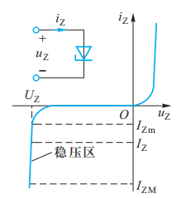
1.4.4 稳压二极管
稳压二极管是一种特殊的二极管。
1.稳压二极管的伏安特性
图形
符号
反向击穿区特性曲线陡直——稳压特性
稳压区——反向击穿区
2.稳压二极管的主要参数
稳定电压
、稳定电流
最大最小稳定电流
I_{zm}
最大耗散功率
动态电阻
电压温系数
伏安特性

Slide 105
3.稳压二极管稳压电路
稳压条件：
有一定的
——稳压二极管工作在
反向击穿状态。

Slide 106
1.4.5 发光二极管和光电二极管
1.发光二极管
发光二极管是一种能将电能转换成光能的器件，简称LED，正向导通后发光
导通压降大于普通二极管通常在1.4V以上
发光二极管具有寿命长、抗冲击和抗振动性能好、可靠性高等优点，应用十分广泛，其外形众多

Slide 107
2.光电二极管
光电二极管是一种将光能转换成电流的器件，其PN结封装在具有透明聚光窗的管壳内。光照射后导通，导通电流与光照强度相关。
I/μA
无光照射电流很小（暗电流）
正向特性类同于普通二极管
受到光照，反向电流增大（光电流）
U/V
注意光电二极管使用时要反向接入电路中，即阳极接电源负极，阴极接电源正极。

Slide 108
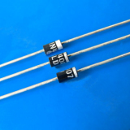
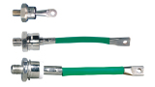
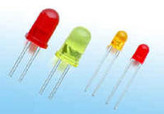
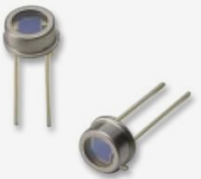
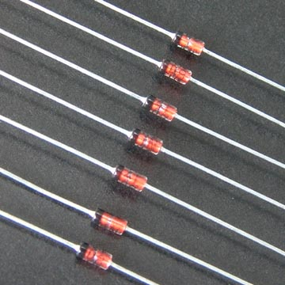
部分二极管的照片
发光二极管
整流二极管
稳 压 二极管
光 电 二极管

Slide 109
1.5 双极晶体管
1.5.1 基本结构和电流放大作用
1.5.2 特性曲线和主要参数
1.5.3 简化的小信号模型

Slide 110
1.5.1 基本结构和电流放大作用
双极晶体管简称晶体管、三极管。
1.基本结构和符号
NPN型
PNP型

Slide 111
1.基本结构和符号
●两个PN结：发射结、集电结
●三个电极：发射极E、基极B、集电极C
●三个区：发射区—杂质浓度高（多数载流子最多）
集电区—杂质浓度高,比发射区稍低
基 区—杂质浓度相对很低

Slide 112
2.电流放大作用
条件：发射结正向偏置，集电结反向偏置。
☆载流子的运动和电流的形成：
发射结外电场→发射区大量电子
载流子向基区运动,电源向发射区
补充电子→发射极电流
进入基区的电子载流子少量与
基区空穴复合，电源 向基区
补充空穴→基极电流
集电结外电场→基区的大部分电子载流子进入集
电区，并由电源收集→集电极电流

Slide 113
☆电流放大作用：
小的基极电流变化量→大的集电极电流变化量，
具有电流放大作用，电流控制作用
——电流控制型器件。

Slide 114
1.5.2 特性曲线和主要参数
1.共发射极输入、输出特性曲线
☆输入特性曲线：
与二极管正向特性
曲线类似。
☆输出特性曲线：

Slide 115
截止区：
曲线以下区域
特点：集电结、发射结均反向偏置；
无放大作用；
集电极与发射极相当于断开
的开关——用于开关电路。
饱和区：
特点：发射结、集电结均正向偏置；
无放大作用；

Slide 116
饱和区特点：
集电极与发射极相当于接通的
开关——用于开关电路。
放大区：
特点：发射结正向偏置，集电结反向偏置，
有放大作用——用于放大电路。

Slide 117
2.主要参数
电流放大系数
穿透电流
集电极最大允许电流
集电极最大允许耗散功率
集电极—发射极反向击穿电压

Slide 118
[例题1.5.1] 下左图的共发射极电路中，已知U_{CC}=6V，I_{B}=20μA时晶体管的i_{C}-u_{CE}曲线，求：工作点分别为Q₁、Q₂时的R_{C}值。
[解]
Q₁:R_{C}=4kΩ
Q₂:R_{C}=11kΩ
当U_{CC}、I_{B}为一定值时，增大R_{C}使工作点沿i_{C}-u_{CE}曲线从放大状态进入饱和；反之，若原来处于饱和状态，减小R_{C}能脱离饱和进入放大状态
i_{C}/mA
Q₁
I_{C}
+
U_{CE}
-
R_{C}
1.0
I_{B}
i_{B}=20μA
+
U_{BE}
-
R_{B}
0.52
Q₂
+
U_{CC}
-
+
-
U_{BB}
0
0.3
1.0
2.0
u_{CE}/V

Slide 119
1.5.3 简化的小信号模型
1.受控源概念
受控源——非独立电源
输出电压或电流受电路中另一电压或电流的控制。
四种类型：
电压控制电压源（VCVS）
电压控制电流源（VCCS）
电流控制电压源（CCVS）
电流控制电流源（CCCS）

Slide 120
四种受控源符号：
VCVS
VCCS
CCVS
CCCS

Slide 121
2．晶体管的简化小信号模型
晶体管工作在放大区，即:
B-E之间，工作在输入特性
的近似线性区，
C-E之间,
∆I_{C}与∆U_{CE}基本无关
用电流控制电流源模型 。

Slide 122
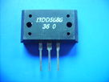
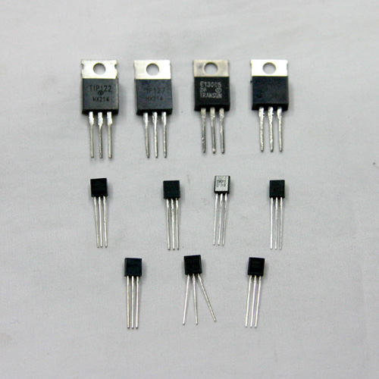
部分晶体管的照片

Slide 123
[例题1.5.2] 下图基极电流I_{B}=0.02mA，电流放大系数β=80。若ΔI_{C}=0.3mA，求：ΔU_{BE}=？
ΔI_{C}
C
[解] 晶体管输入电阻
ΔI_{B}
+
B
+
ΔU_{CE}
ΔU_{BE}
E
－
－
B
ΔI_{B}
ΔI_{C}
C
+
+
r_{be}
ΔU_{CE}
ΔU_{BE}
β∆I_{B}
E
－
－

Slide 124
1.6 绝缘栅场效应晶体管
1.6.1 基本结构和工作原理
1.6.2 特性曲线和主要参数
1.6.3 简化的小信号模型

Slide 125
1.6.1 基本结构和工作原理
类型： N沟道绝缘栅场效应管（NMOS）
P沟道绝缘栅场效应管（PMOS）
增强型绝缘栅场效应管
耗尽型绝缘栅场效应管
1.基本结构
◆耗尽型NMOS管结构
G — 栅极
S — 源极
D — 漏极
耗尽型
NMOS

Slide 126
◆ 耗尽型NMOS管结构
在二氧化硅绝缘层中掺入大量正离子，不加
在 区之间存在N型导电沟道。
◆ 增强型NMOS管结构
在二氧化硅绝缘层中掺入少量正离子，
尚未形成导电沟道，只有加入足够大的
时才形成导电沟道。
增强型
NMOS
P沟道MOS管的符号
耗尽型PMOS
增强型PMOS

Slide 127
2.工作原理
在D-S间外加电源，加于G-S间的电压 变 化时，漏极电流 变化。
— 电压控制型器件。
对耗尽型NMOS，
对增强型NMOS，

Slide 128
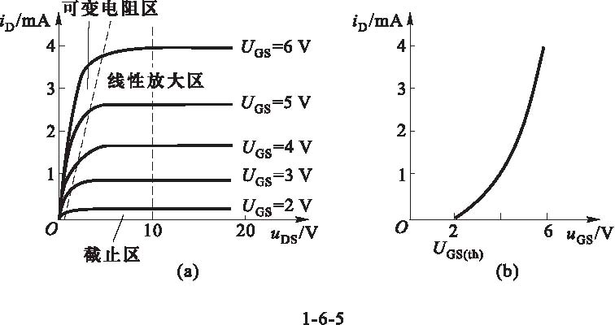
1.6.2 特性曲线和主要参数
1.特性曲线
输出特性：
转移特性：
耗尽型NMOS管的特性曲线
增强型NMOS管的特性曲线

Slide 129
2.主要参数
夹断电压
— 耗尽型MOS管参数
开启电压
— 增强型MOS管参数
饱和漏极电流
— 耗尽型MOS管参数
低频跨导
最大漏极电流
最大耗散功率
最大漏-源极击穿电压
栅源直流电阻

Slide 130
1.6.3 简化的小信号模型
栅源电阻很大，栅极电流
栅源电压控制漏极电流
——电压控制电流源模型

Slide 131
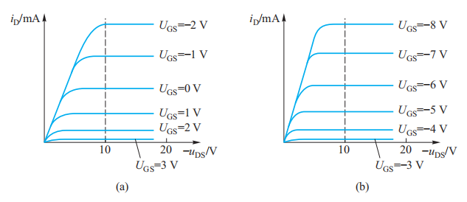
[例题1.6.1] 有两种场效应管，其输出特性曲线如图（a）、（b）所示。试判断它们的类型，并从图中读取开启电压U_{GS(th)}或夹断电压U_{GS(off)}的数值
[解] 因图（a）中，当U_{GS}=0V时，i_{D}≠0，
所以该管必为耗尽型管。由于U_{GS}可正可负，
U_{DS}又为负值，可判断该管为PMOS管。
最终可得（a）曲线的为耗尽型PMOS管。
由图可直接读出夹断电压U_{GS(off)}=3V。
[解] 图（b）中，i_{D}≠0时，U_{GS}必须为负值，
且U_{DS}也为负值，恰好符合增强型PMOS管特性。
注意此时漏极电流i_{D}实际流向为源极流往漏极。
（b）曲线为增强型PMOS管，
开启电压U_{GS(th)}=-3V。

Slide 132
本章结束返回目录
第2章 电路分析基础

